Slide 1
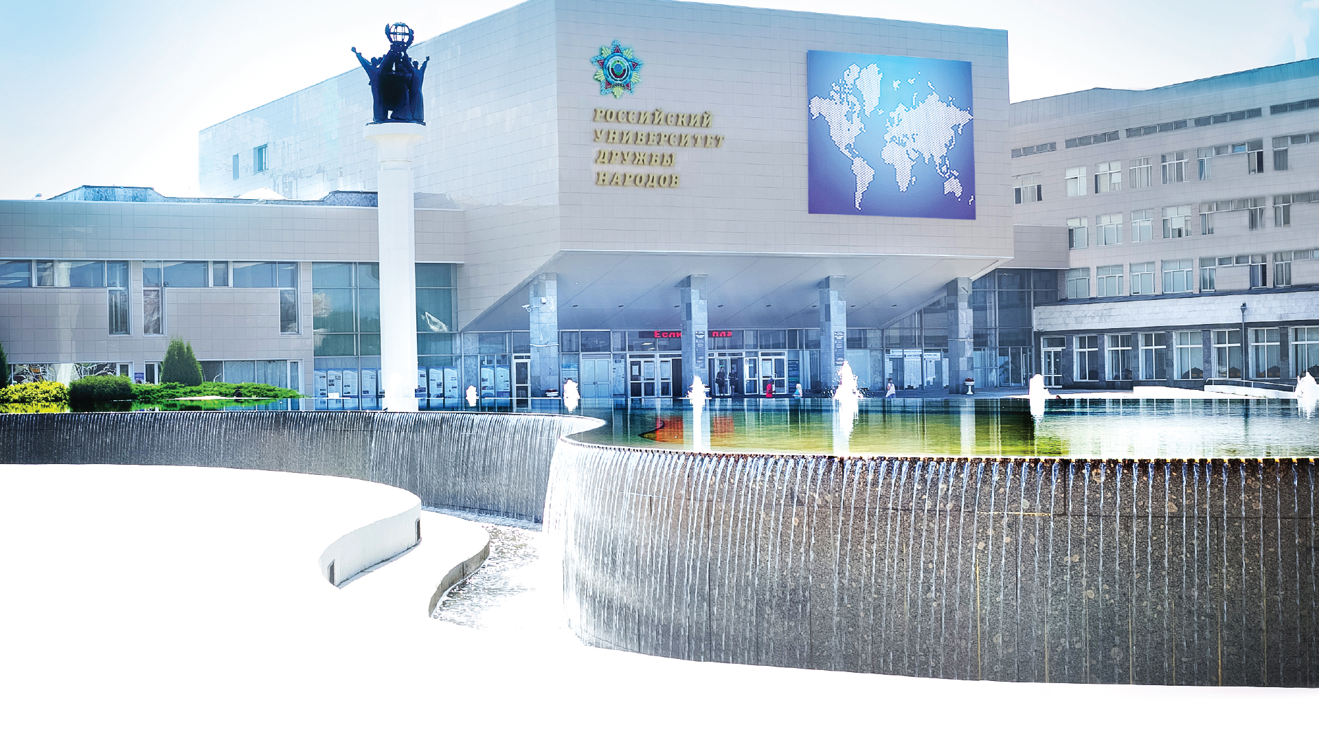
ИНФОРМАЦИЯ ОБ УЧАСТНИКЕ ПРОГРАММЫ «АСПИРАНТУРА ПОЛНОГО ДНЯ»

Slide 2
Краткая информация об участнике
ФИО: Алюнина Юлия Матвеевна
факультет/институт/академия: Филологический факультет
Кафедра/департамент: Кафедра русского языка и методики его преподавания
№ удостоверения: 1042170127
год обучения: 2017-2020 (1 курс аспирантуры)
набор в АПД: 2 очередь 2017 года
электронная почта: alyunina.y@mail.ru

Slide 3
Краткая информация о научной деятельности
научный руководитель: проф., д. филол. н. В.М. Шаклеин
тема диссертационного исследования: «Словообразовательная семантика английских заимствований в современном русском языке».
краткий обзор диссертации: В диссертации внимание обращается на словообразовательную и семантическую адаптацию английских заимствований в русском языке. Рассматриваются вопросы изменения семантики англицизмов, их влияния на формирование языковой картины мира лингвокультуры-реципиента, а также проблема лексикографической фиксации английских заимствований и их производных.
научные интересы: лексические заимствования, экология языка, деривационная морфология, русский язык как иностранный, лингвокультурология.

Slide 4
Опубликованные статьи в рамках АПД
№ | Вид работы (статья, доклад, патент и т.д.) | Название работы | Название издания | Выходные данные | Тип издания (Scopus, ВАК, РИНЦ, университетский журнал) | Дата публикации (год)
1. | Статья | «Распознавание словообразовательной семантики суффиксальных неологизмов современного английского языка учебными билингвами» | Научный журнал «Язык и культура» | Томск, 2017.№ 39. с.7-26. | Рецензируемый журнал ВАК и Web of Science | 2017
2. | Статья | «О статусе синтаксических заимствований в русском языке» | Альманах научных статей «Языки. Народы. Культуры» | Москва, 2017. с. 17-25. | Университетский журнал | 2017

Slide 5
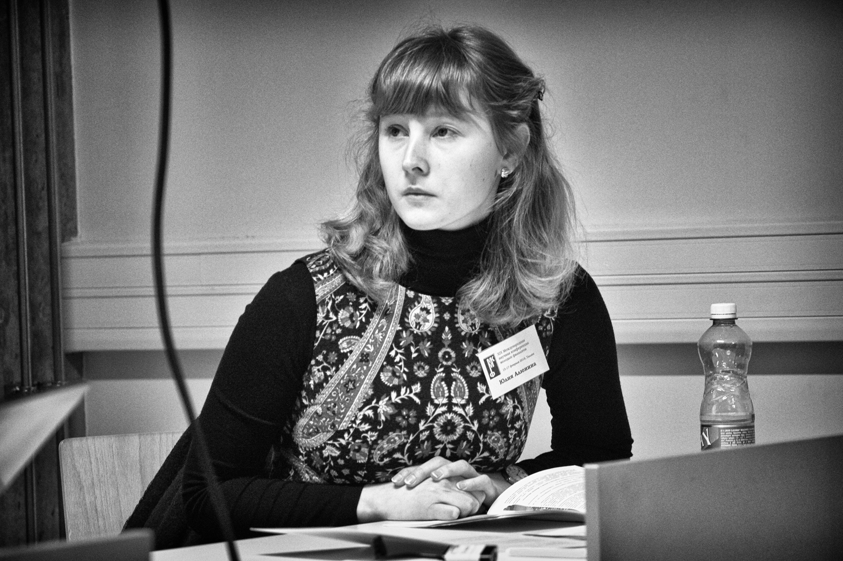
Участие в НТМ в рамках АПД
страна: Эстония
город: Таллин
дата участия: 14-17 февраля 2018
название НТМ: XIX Международная научная конференция филологов.
результаты НТМ: представление промежуточных результатов научного исследования.

Slide 6
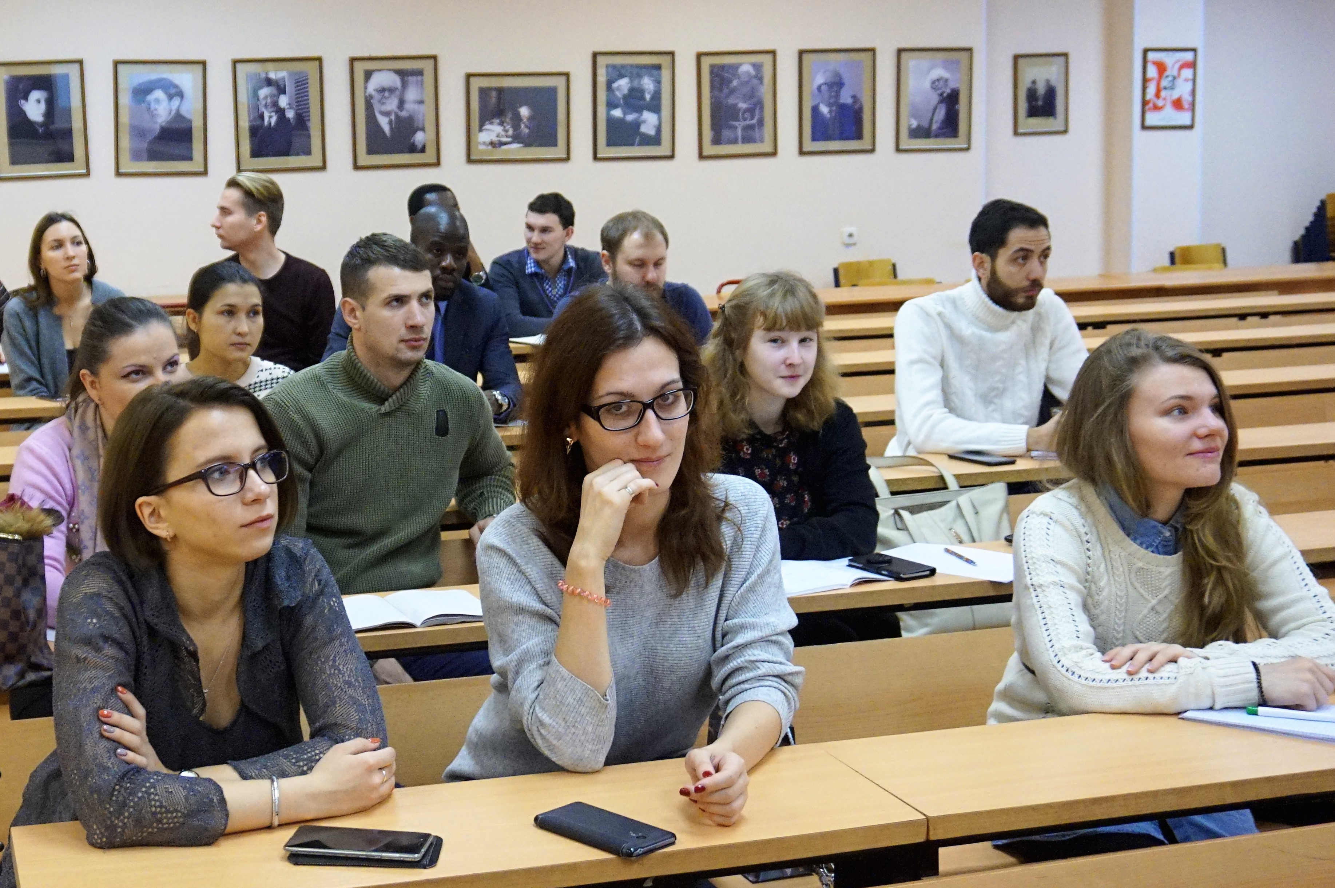
Участие в НТМ в рамках АПД
страна: Россия
город: Москва
дата участия: 8 декабря 2017
название НТМ: Лекция в Московском государственном психолого-педагогическом университете «Организация процесса обучения со студентами с ОВЗ».
результаты НТМ: знакомство с организацией учебного пространства при работе со студентами с ОВЗ.

Slide 7
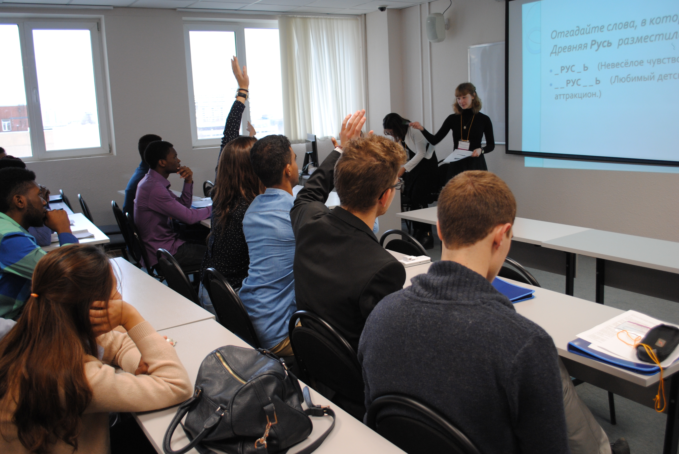
Участие в НТМ в рамках АПД
страна: Россия
город: Москва
дата участия: 16-17 ноября 2017
название НТМ: «XV Всероссийская олимпиада по русскому языку как иностранному».
результаты НТМ: Получен опыт в организации внеучебных мероприятий по работе с иностранными студентами (проведение викторины по русскому языку и русской культуре).

Slide 8
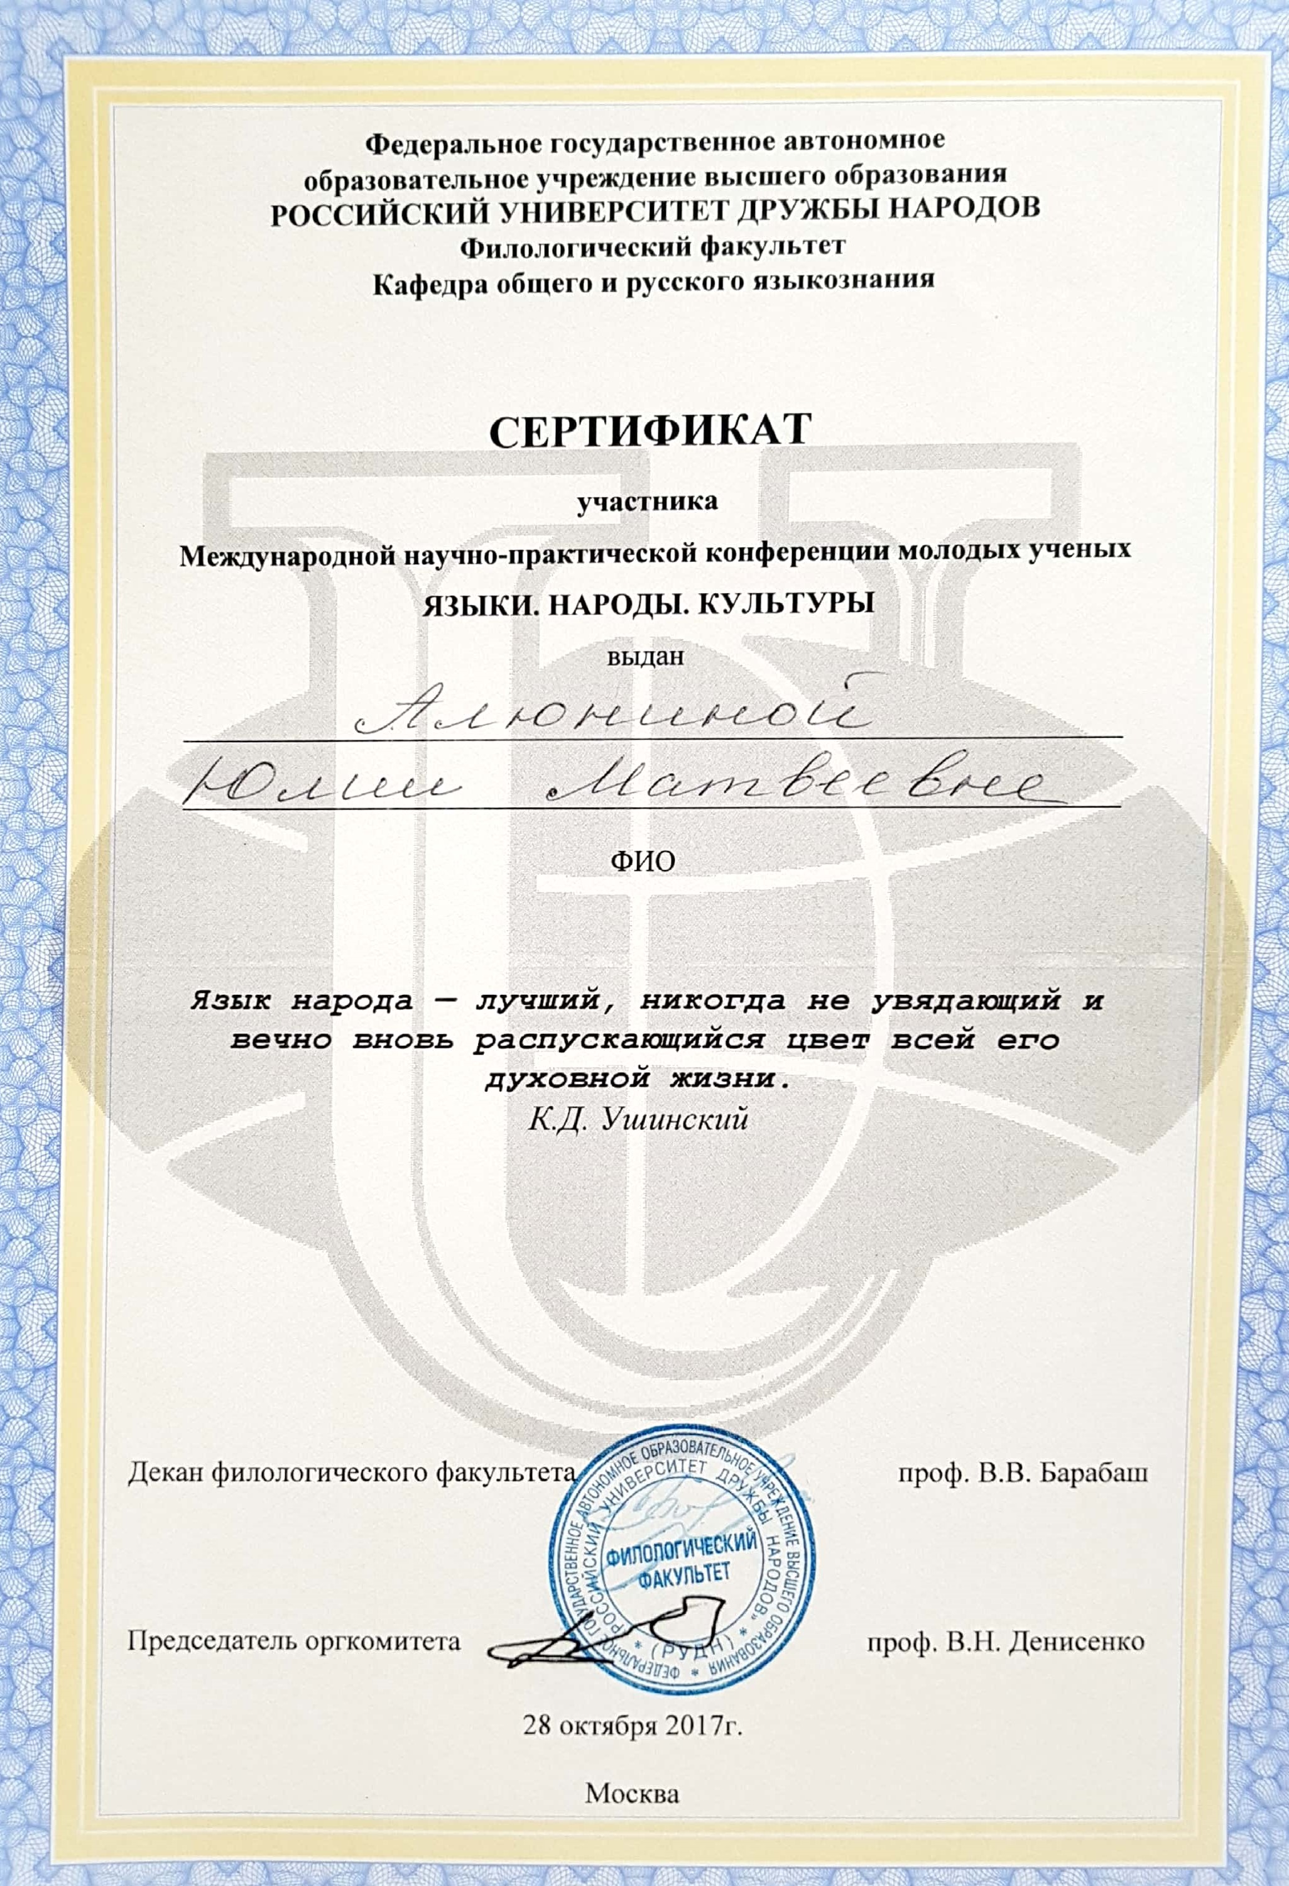
Участие в НТМ в рамках АПД
страна: Россия
город: Москва
дата участия: 28 октября 2017г.
название НТМ: Международная научно-практическая конференция молодых учёных «Языки. Народы. Культуры».
результаты НТМ: представление промежуточных результатов научного исследования.

Slide 9
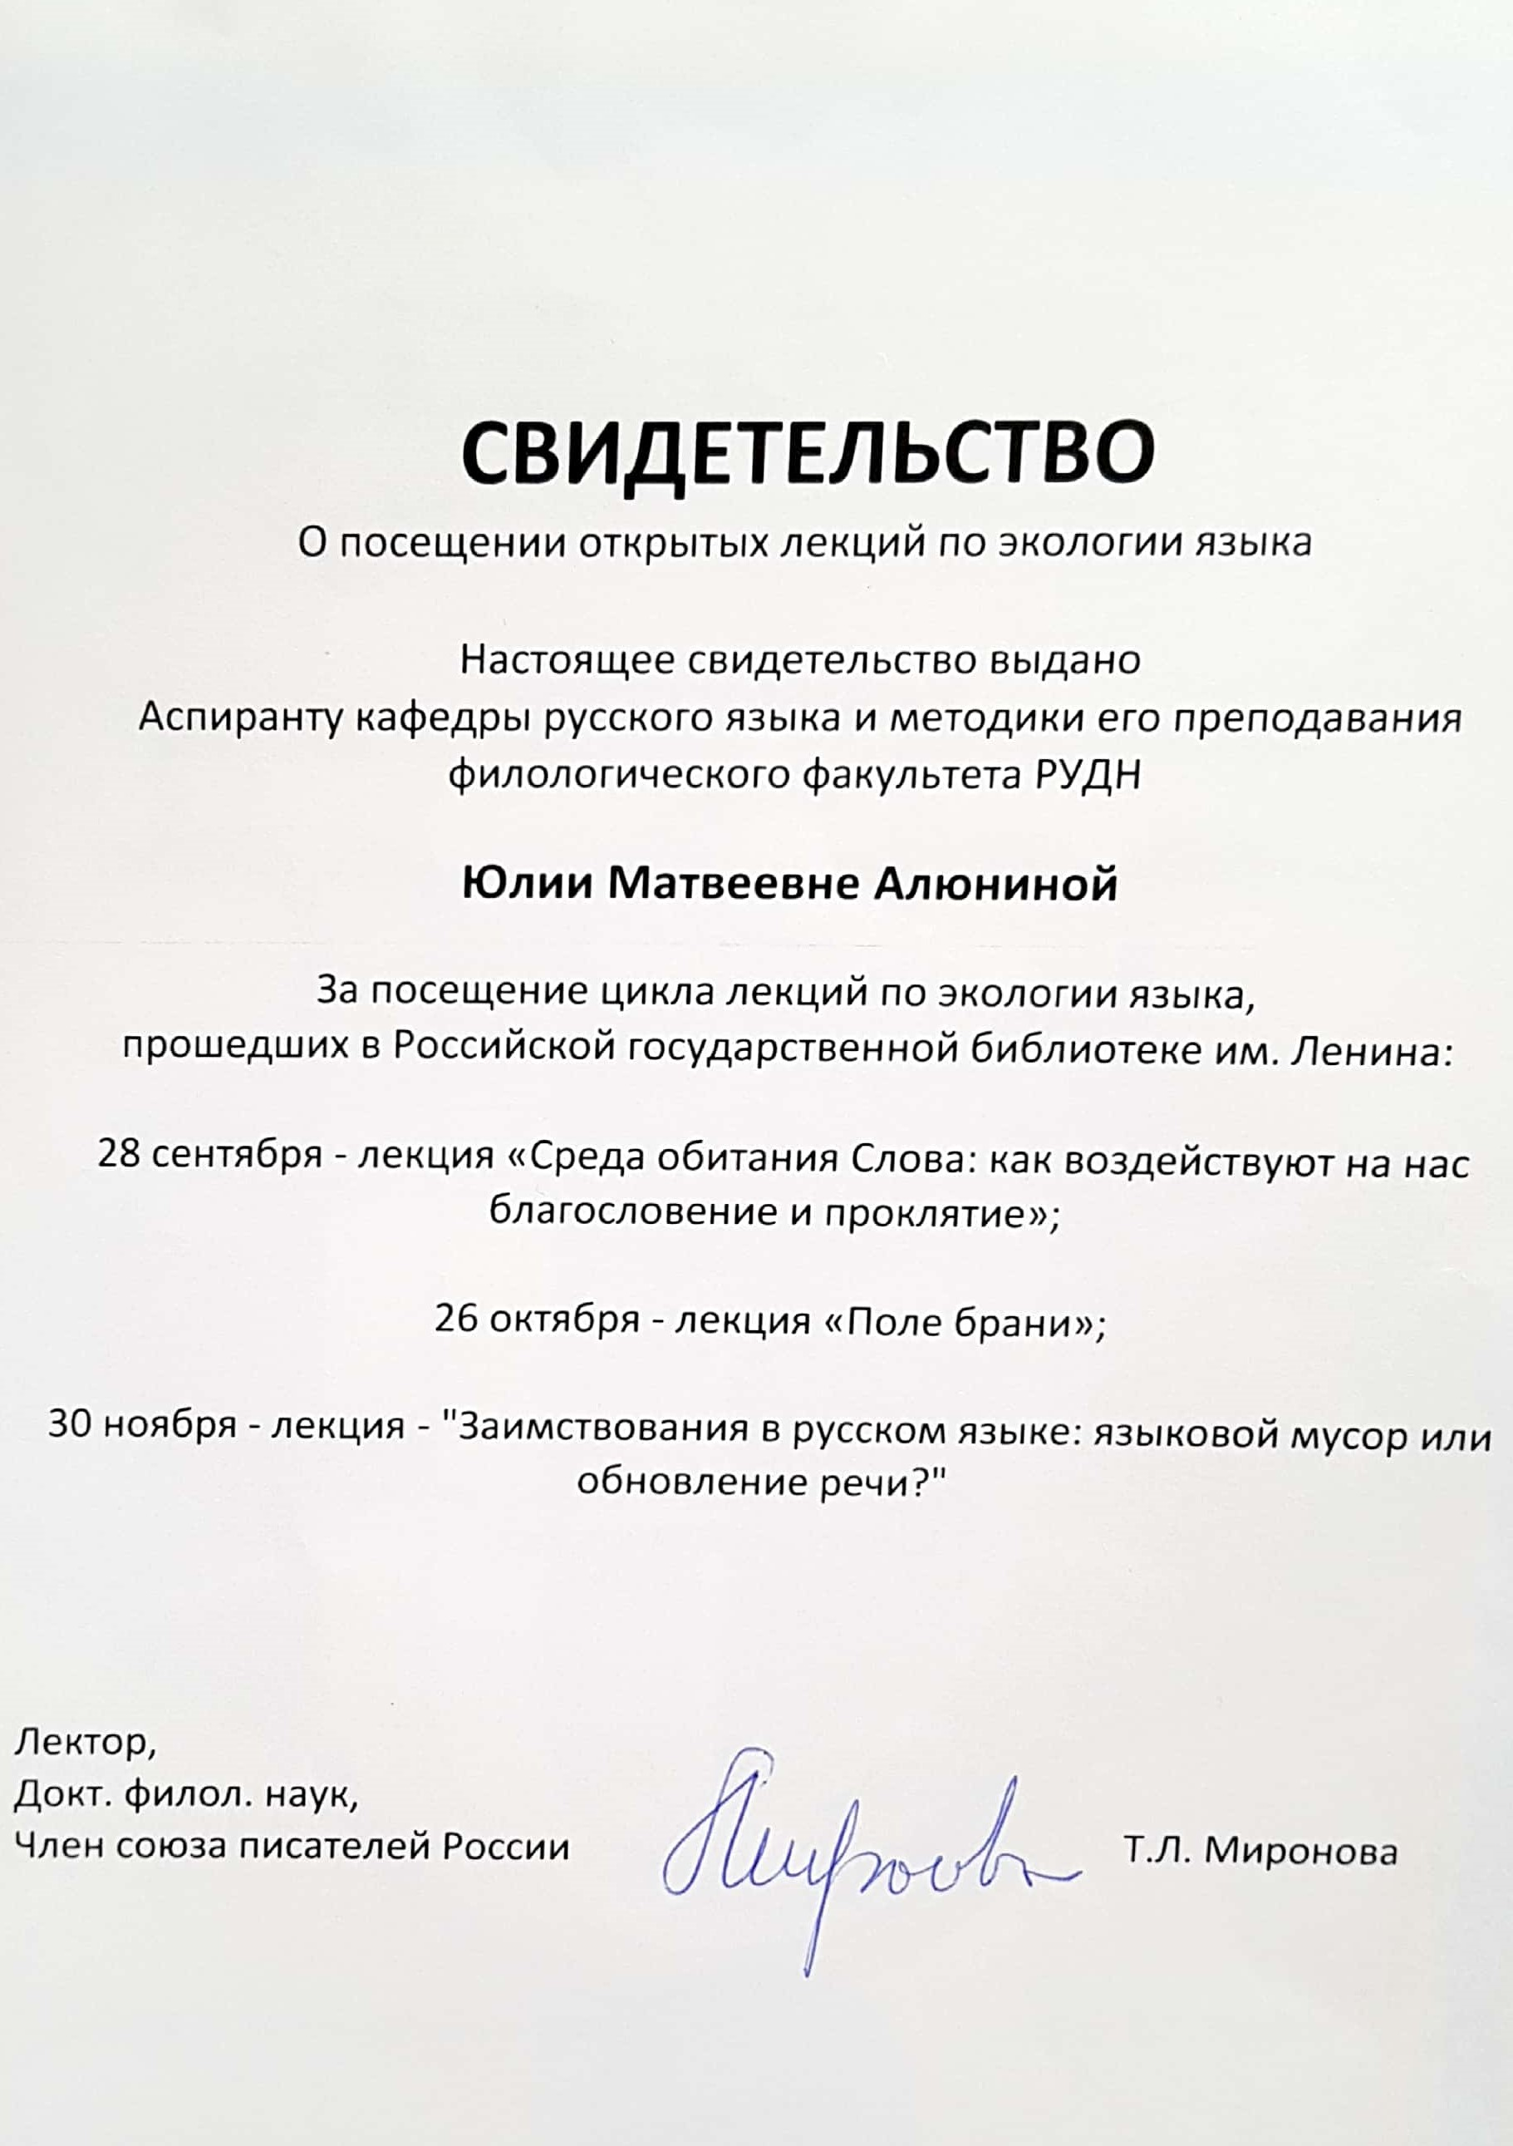
Участие в НТМ в рамках АПД
страна: Россия
город: Москва
дата участия: 28.09, 26.10, 30.12.2017.
название НТМ: цикл лекций в РГБ «Экология языка».
результаты НТМ: расширение теоретической базы в области научных интересов для работы над диссертационным исследованием.

Slide 10
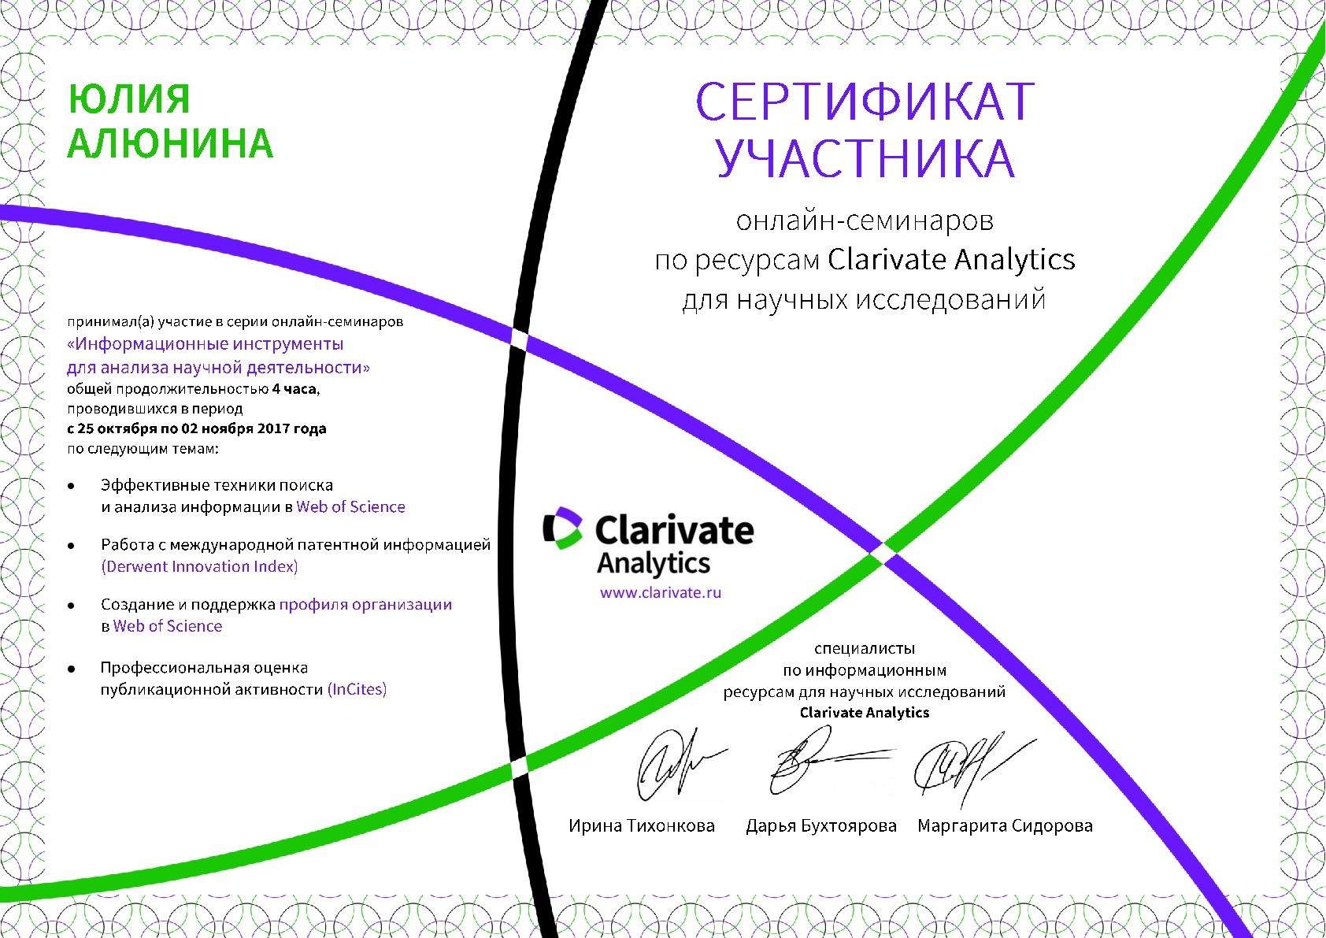
Участие в НТМ в рамках АПД
страна: Россия
город: Москва
дата участия: 25-02 ноября 2017 г.
название НТМ: Серия онлайн-семинар «Информационные инструменты для анализа научной деятельности».
результаты НТМ: Знакомство с информационными инструментами для анализа научной деятельности (EndNote, ресурсы WoS и др.).

Slide 11
Участие в НТМ в рамках АПД
страна: Россия
город: Москва
дата участия: 25-02 ноября 2017 г.
название НТМ: Серия онлайн-семинар «Практические рекомендации по публикации в международных журналах».
результаты НТМ: Знакомство с правилами публикации научных статей в международных журналах, рецензируемых в WoS.

Slide 12
Участие в НТМ в рамках АПД
страна: Россия
город: Москва
дата участия: 25-02 ноября 2017 г.
название НТМ: Серия онлайн-семинаров «Информационные инструменты для авторов научных публикаций».
результаты НТМ: Знакомство с информационными инструментами для публикации научных статей.

Slide 13
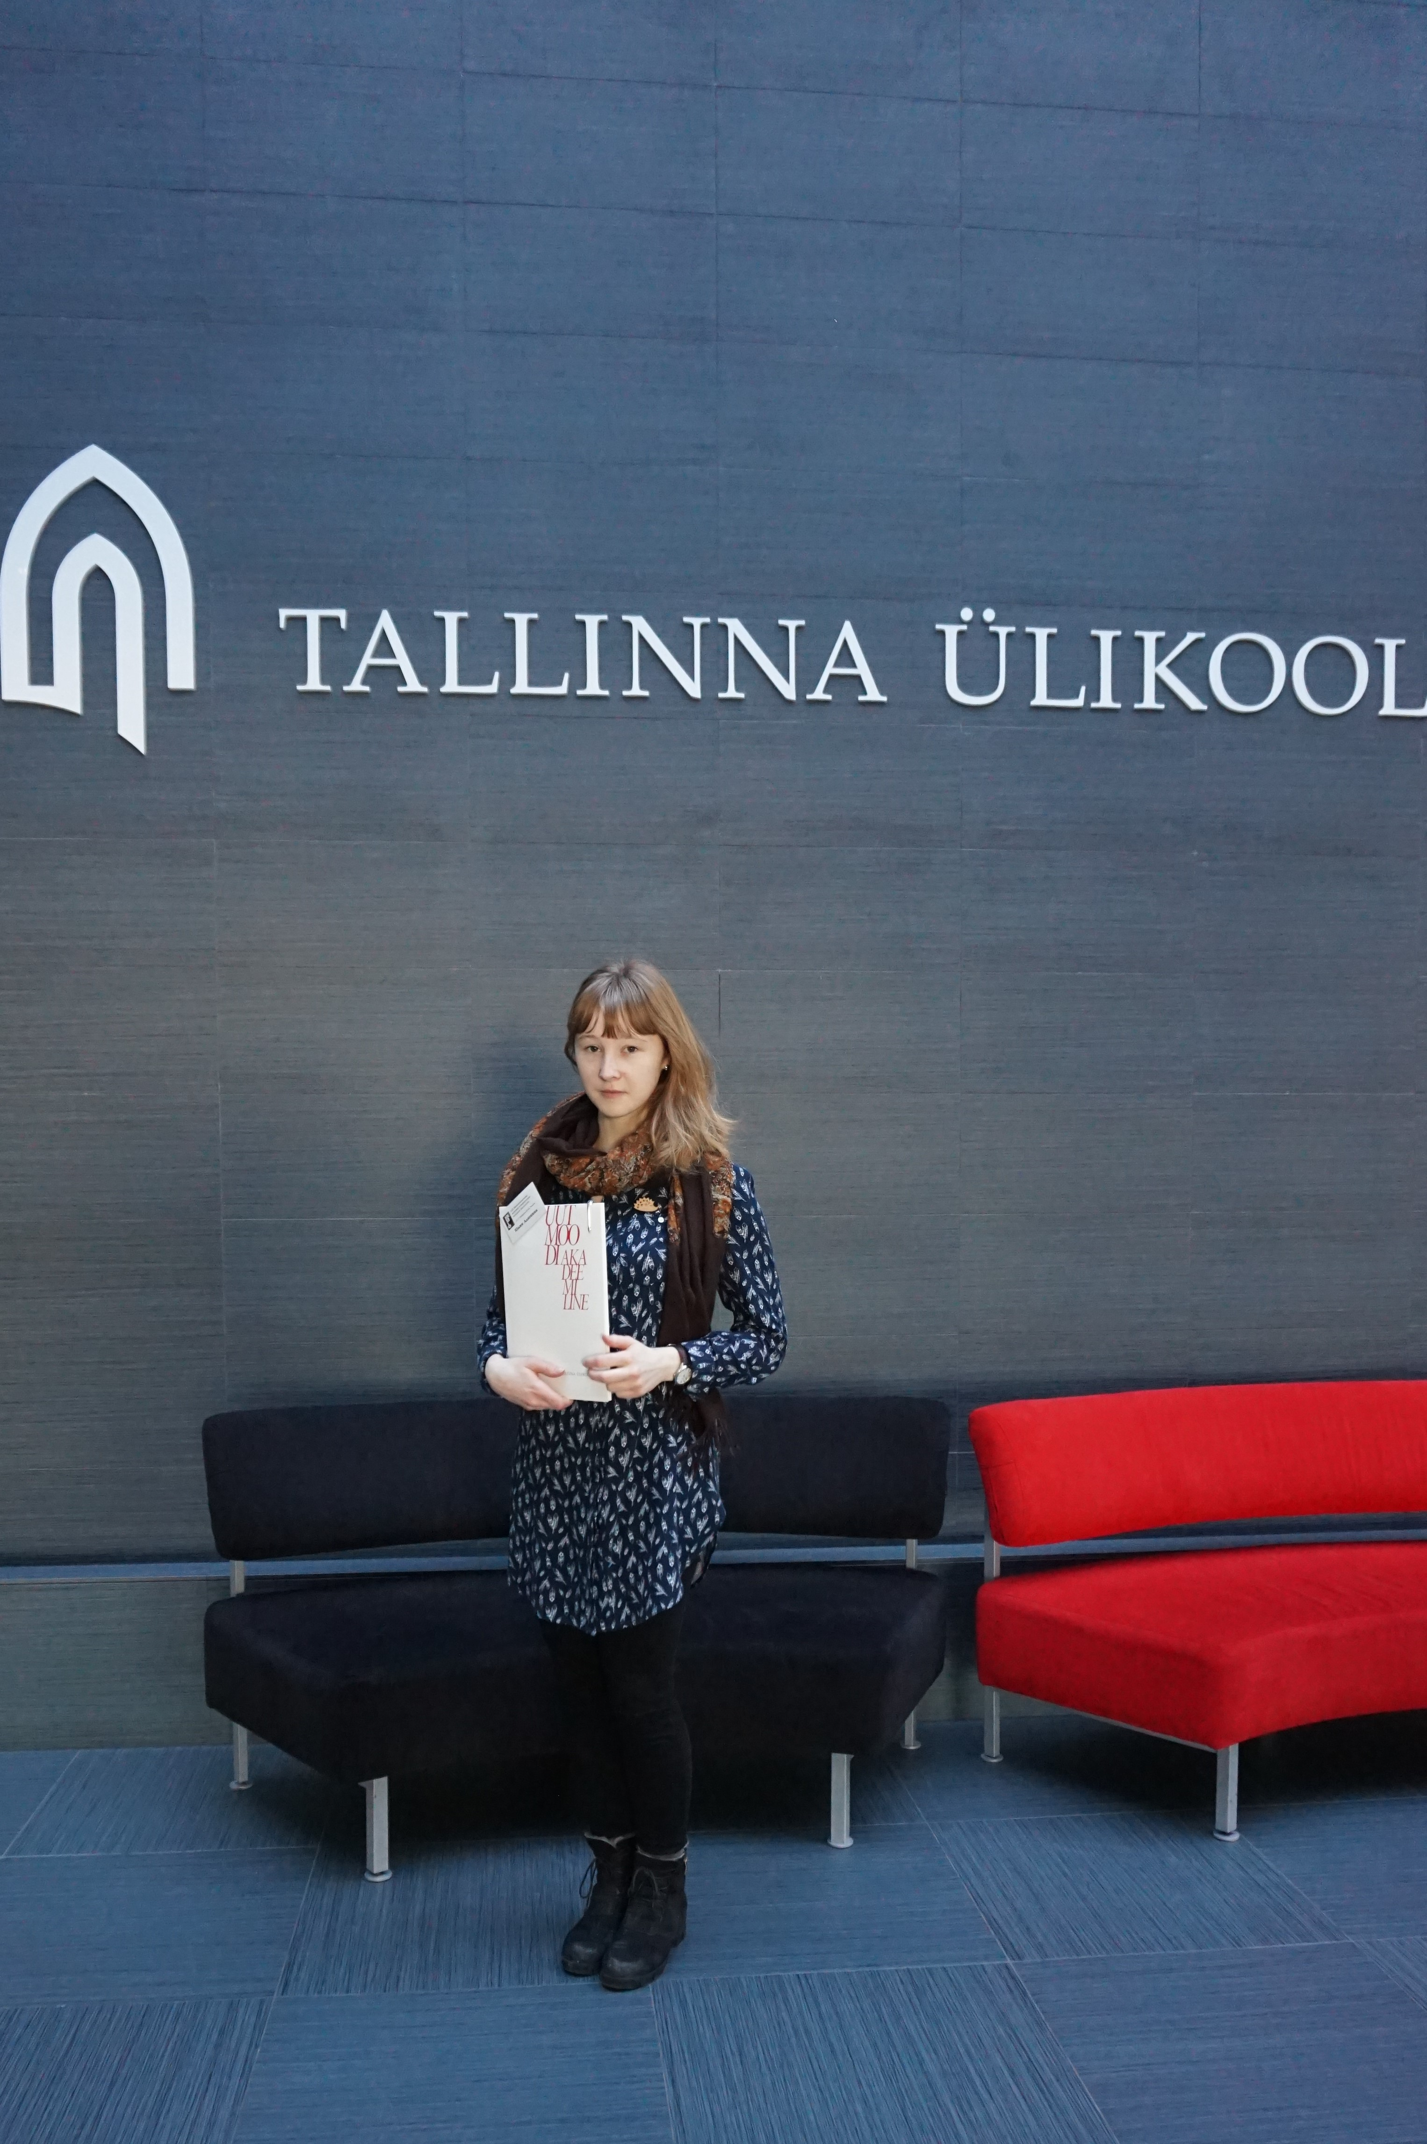
Наиболее значимые достижения в рамках АПД
Посещение зарубежной конференции в Таллинском университете (Эстония).

Slide 14
Преимущества участия в АПД
Высокая стипендия, позволяющая тратить достаточное количество времени исключительно на работу над диссертационным исследованием.
Возможность преподавания в университете и повышения навыков педагога высшей школы.
Возможность участия в дополнительных стипендиальных конкурсах и программах.
Возможность самостоятельно обеспечивать себе участие в зарубежных научных мероприятиях.

Slide 15
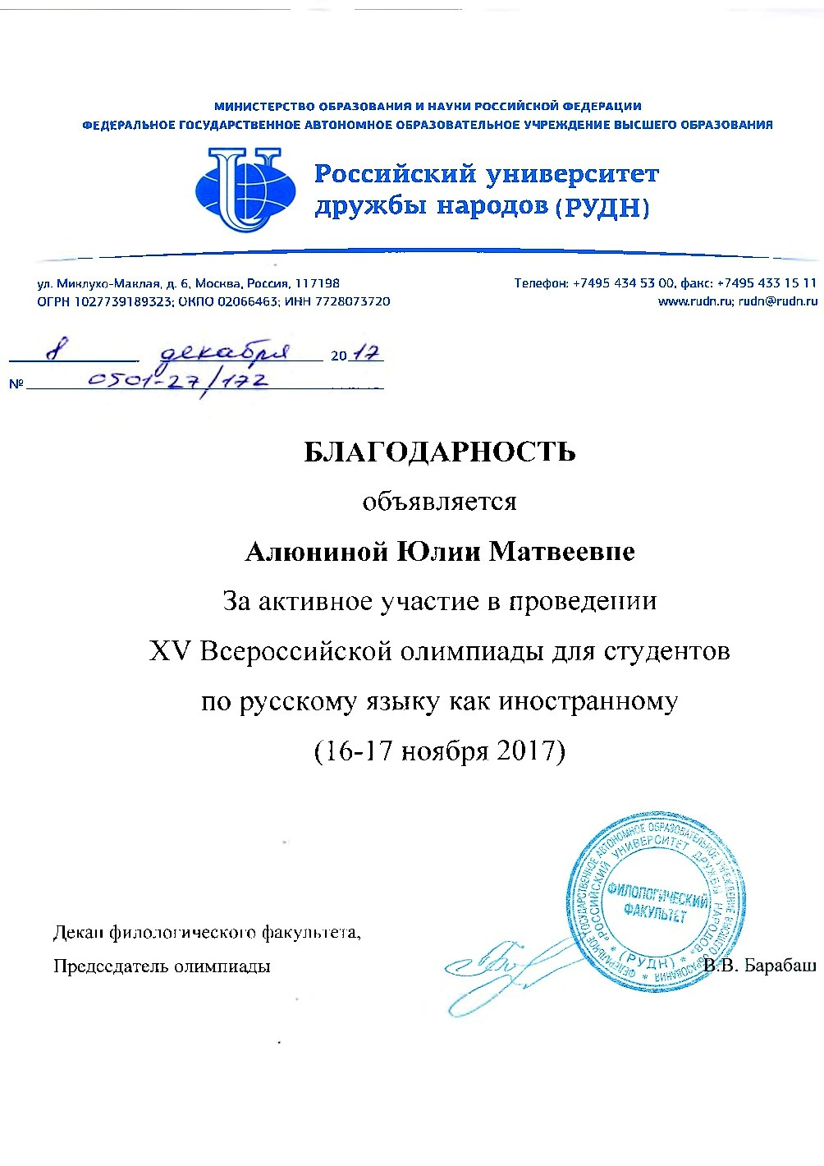
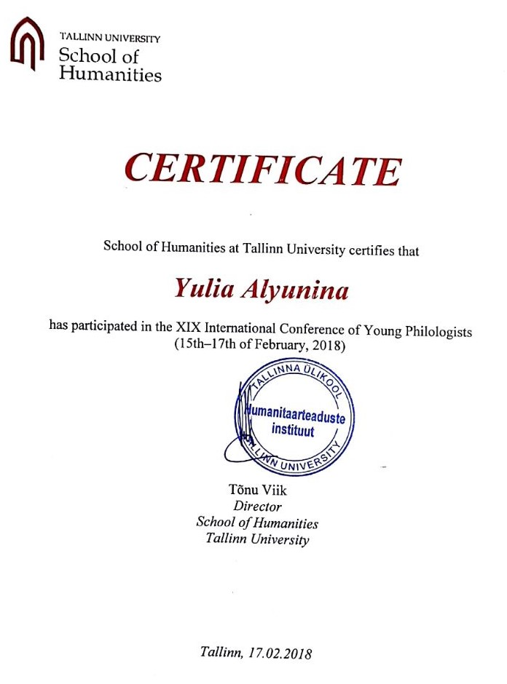
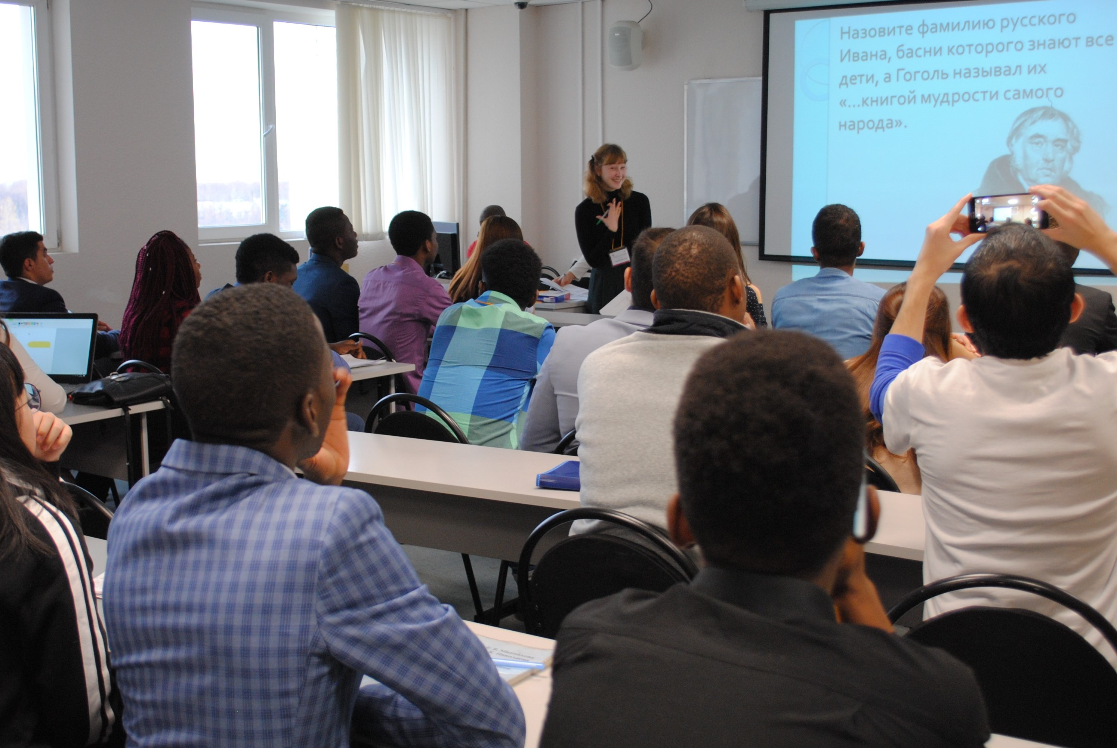
Фотографии в рамках АПД

